Slide 1
ТЕМА 5
Структура аналитической химии как системы знаний
1. Методология аналитической химии.
2. Характеристические свойства веществ.
3. Аналитический цикл. Универсальная система химического анализа.
4. Исследовательские задачи аналитической химии и уровни исследований. Аналитическая служба.
5. Развитие методов.

Slide 2



Definite – определенный
Definition – определение
ДЕФИНИЦИЯ – словесное определение
коса

Slide 3
социальный феномен (сообщество ученых,
совокупность научных учреждений)
НАУКА
результат (система научных знаний)
процесс (т.е. вид деятельности)

Slide 4
5
МЕТОДОЛОГИЯ АНАЛИТИЧЕСКОЙ ХИМИИ
общая характеристика АХ как науки (дефиниция, объект и предмет, цели и задачи исследований );
связь с другими науками;
уровни научных исследований; специфические особенности и приемы исследований на каждом уровне;
система основных понятий и специфическая терминология;
классификация и взаимосвязь разных методов анализа;
фундаментальные и прикладные аспекты нашей науки, ее взаимосвязь с аналитической службой.

Slide 5
Что такое «аналитическая химия»?
«Analytical chemistry is what analytical chemists do»

Slide 6
Что такое аналитическая химия?
Десятки известных определений АХ как области исследований сводятся к пяти базовым:
Базовая дефиниция | Отличия и преимущества | Некоторые сторонники | Недостатки
Наука об определении химического состава | Обобщенность | Шаевич, Фритц и Шенк | Неполнота (структура?).
Наука о теоретических основах анализа и характеристических свойствах веществ | Фундаментальный характер | Алимарин, Москвин | Неполнота (прикладная составляющая?)
Наука о методах химического анализа | Прикладной характер | Клячко, Золотов | Неполнота (фундаментальная составляющая?)
Наука о получении и формировании сигналов, несущих информацию о химическом составе | Современность, конкретность, перспективность | Данцер, Беляев | Непривычность для химиков. Неполнота (дешифровка и интерпретация сигналов?)
Наука об измерении химической формы движения материи | Философский характер, связь с метрологией | Комарь | Неконкретность. Неполнота (качеств.анализ?) Ошибочность (измерение формы?)

Slide 7
Компромиссное определение АХ
как области исследований
Принято на конференции Евроанализ VII в Эдинбурге, 1993 г.
Одобрено Отделением аналитической химии Федерации европейских химических обществ
«Аналитическая химия − научная дисциплина, которая развивает и применяет методы, средства и общую методологию получения информации о составе и природе вещества (в пространстве и времени)».

Slide 8
6
МЕТОДОЛОГИЧЕСКИЕ ХАРАКТЕРИСТИКИ
ОБЪЕКТ НАУКИ - все вещества и процесс их химического анализа
ПРЕДМЕТ ЭТОЙ НАУКИ многоаспектен. Он включает:
Химический состав и молекулярная структура объектов анализа;
Характеристические свойства объектов (АС);
Методы и методики;
Организацию аналитической службы и обеспечение качества анализа.
ЦЕЛИ - получение достоверной информации о химическом составе (а также о структуре) изучаемых веществ, получение новых знаний о процессе анализа и совершенствование этого процесса.

Slide 9
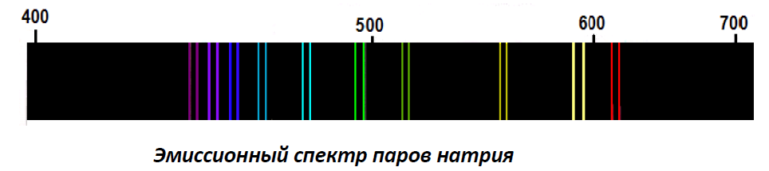
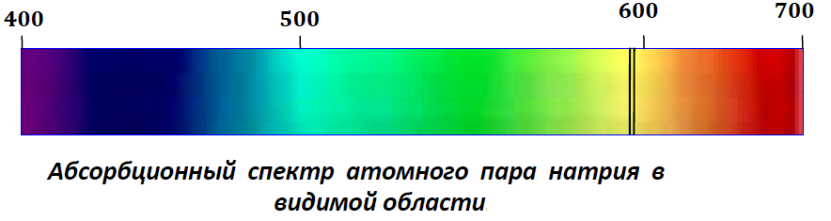

Slide 10
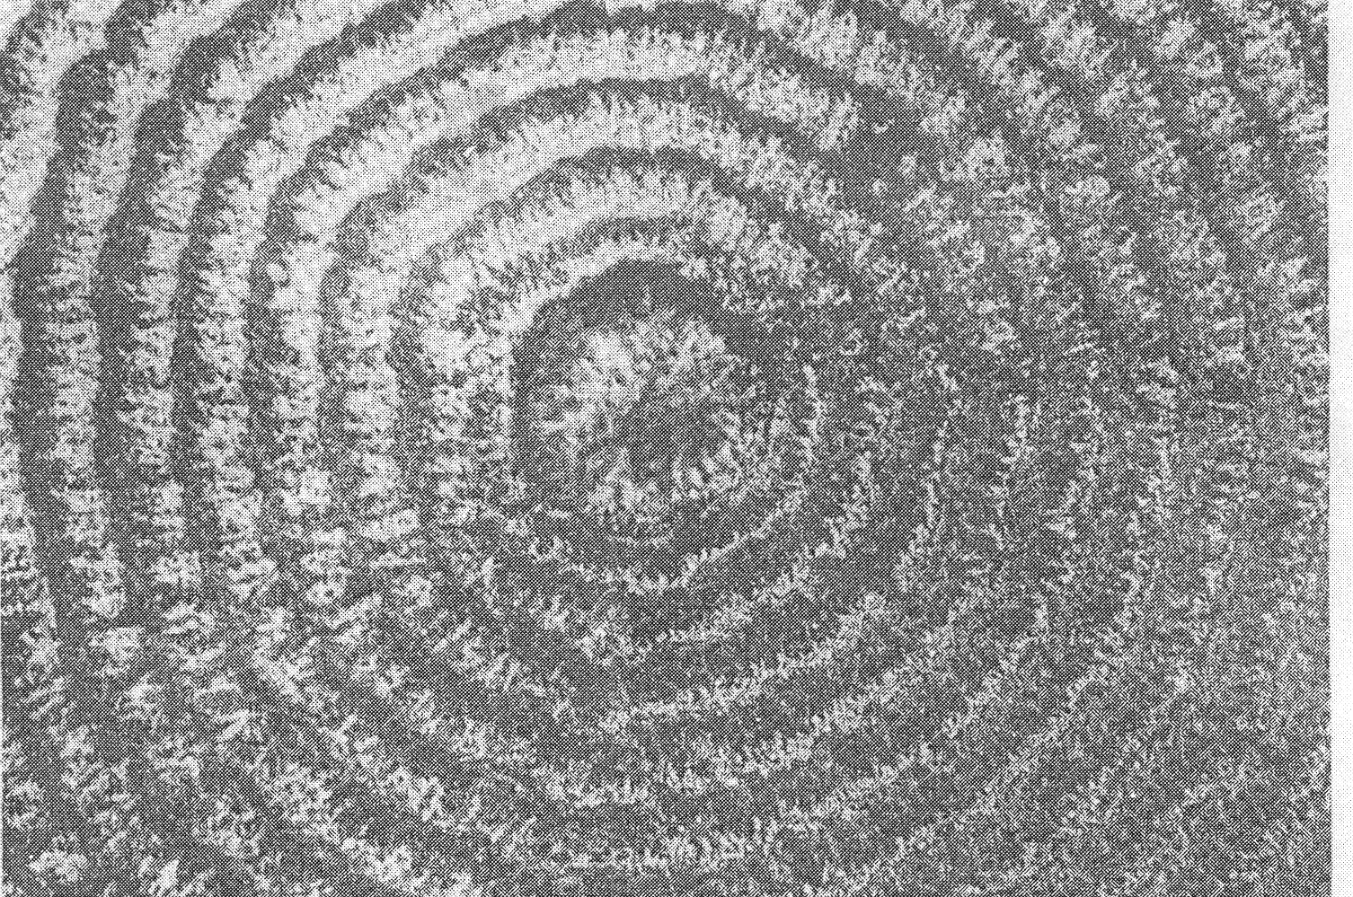
Новый метод идентификации органических веществ – ритмическая кристаллизация.
Шевчук И. А. Идентификация некоторых веществ по ритмической кристаллизации из органических растворителей / И.А. Шевчук, Ю.К. Бородай // Докл. АН УССР. Сер. Б. – 1978. – № 6. – С. 543.

Slide 11
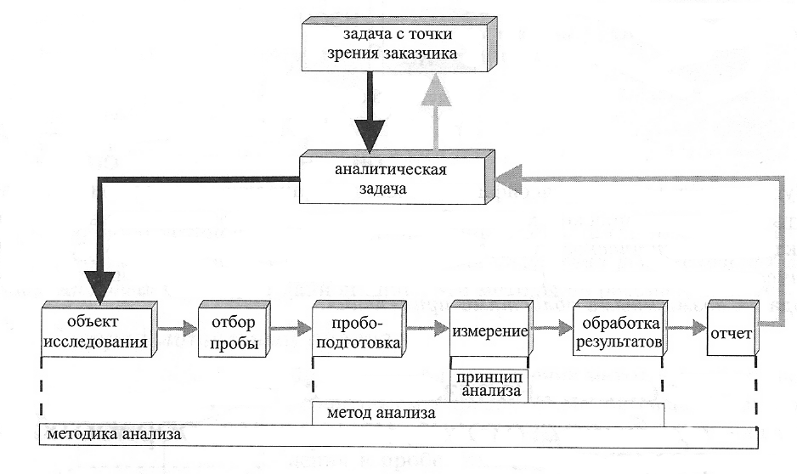
АНАЛИТИЧЕСКИЙ ЦИКЛ И ЕГО ЭТАПЫ. УНИВЕРСАЛЬНАЯ СИСТЕМА ХИМИЧЕСКОГО АНАЛИЗА

Slide 12
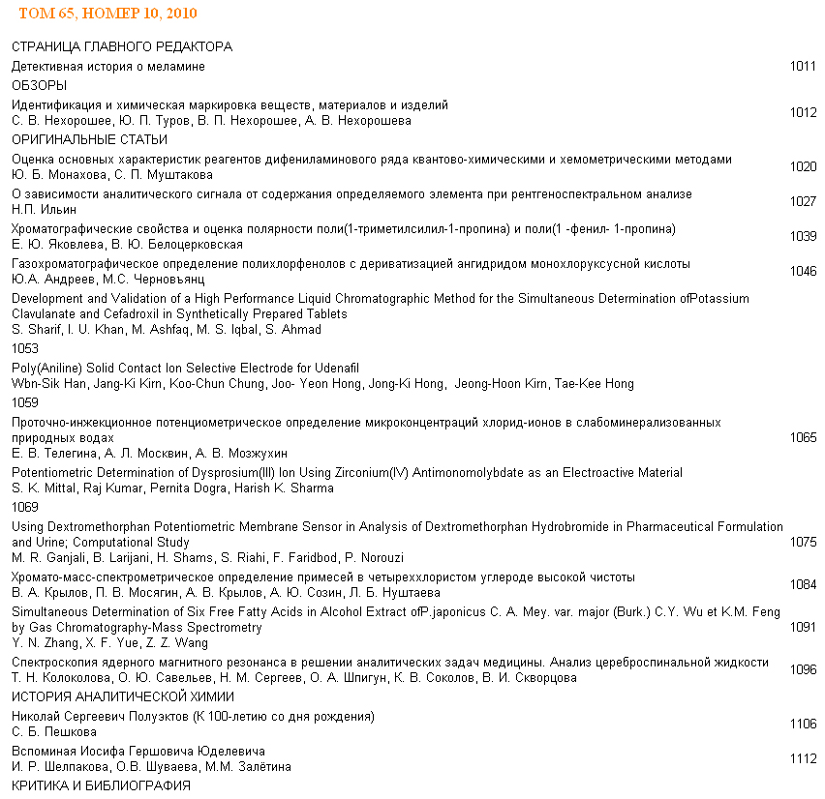
Журнал аналитической химии 2010 г.

Slide 13
Аналитическая служба – это сервисная система, обеспечивающая конкретный анализ определенных объектов с использованием методов, рекомендуемых аналитической химией.

Slide 14
9
Взаимосвязь между аналитической химией как наукой
и химическим анализом как областью практической деятельности
Изучение процессов, общая теория, подходы к анализу
Создание и развитие методов анализа
Аналитическая
химия
Конкретные анализы,
аналитический контроль,
Участие в интерпретации данных, сертификации и т.п.
Разработка методик
Способы обработки данных
Обеспечение качества анализа
Химический
анализ

Slide 15
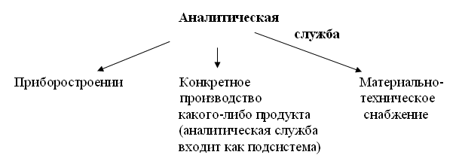
Связь аналитической службы с другими системами

Slide 16
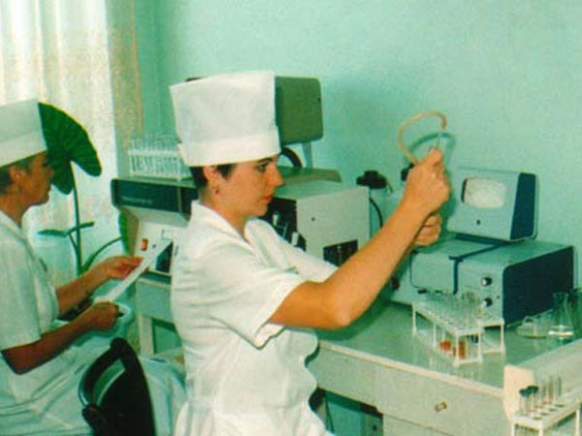
Структурные компоненты аналитической службы:
1. Производственные помещения.
2. Персонал.
3. Аппаратура и оборудование.
4. Нормативная и другая документация (стандарты, инструкции, лабораторные журналы, отчетные документы).
5. Средства обработки и передачи данных.

Slide 17

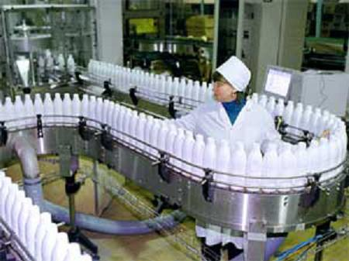
Направленность аналитической службы:
– контроль технологических процессов;
– контроль сырья;
– контроль готовой продукции.

Slide 18
Основная задача аналитической службы – каждодневное обслуживание производства.

Slide 19
Изменение характера информации, получаемой аналитической службой
Период времени | Характер информации, получаемой в ходе единичного исследования
19 век | «Что это такое?» (качественный анализ)
Середина 20 века | «Сколько?» (количественный анализ)
Рубеж 20 и 21 веков | «В какой форме?» (вещественный анализ) «Где и как расположено?» (локальный и структурный анализ)
Сейчас | «Когда?» (изучение систем, состав которых быстро меняется во времени)

Slide 20
НОБЕЛЕВСКИЕ ПРЕМИИ ЗА РАБОТЫ В ОБЛАСТИ ХИМИЧЕСКОГО АНАЛИЗА
Кому присуждена | За что | Место работы лауреатов | Год присужде-ния
Ф.У. Астон | Развитие и использование масс-спектрометрии | Кембридж, Великобритания | 1922
Ф. Прегль | Разработка методов микроанализа органических веществ | Грац, Австрия | 1923
А.У. Тизелиус | Исследования в области электрофореза и адсорбционного анализа | Упсала, Швеция | 1948
А.Дж.Мартин, Р.Л.М. Синг | Создание распределительной хроматографии | Лондон и Баксбери, Великобритания | 1952
Я. Гейровский | Создание и развитие полярографии | Прага, Чехословакия | 1959

Slide 21
Дешифровка
1. ПИА
англ. FIA
2. ВЭЖХ
HPLC

Slide 22
3. ООУ
англ. ТОС
4. ИСЭ
англ. ISE

Slide 23
5. ЭТААС
англ. ETAAS
6. ХПК
англ. COD

Slide 24
7. НКЭ
англ. SCE
8. ПИД
англ. FID

Slide 25
9. ИСП
англ. ICP
10. ИВА
англ. ASV

